Slide 1
Tipologías y plataformas para la comunicación
La comunicación en la era digital se ha transformado drásticamente, ofreciendo una amplia gama de tipologías y plataformas para transmitir mensajes e interactuar. Desde redes sociales hasta aplicaciones de mensajería instantánea, las posibilidades de conectar con audiencias se han expandido enormemente, brindando nuevas oportunidades y desafíos a los profesionales de la comunicación.

Slide 2
Comunicación Sincrónica vs. Asincrónica
Comunicación Sincrónica
Comunicación Asincrónica
Se caracteriza por la interacción en tiempo real entre los participantes, como videollamadas, chats en vivo o reuniones virtuales. Este tipo de comunicación permite una respuesta inmediata y facilita la toma de decisiones conjunta.
Implica un desfase temporal entre el envío y la recepción del mensaje, como el correo electrónico, foros o redes sociales. Ofrece más flexibilidad, pero puede dificultar la coordinación y la resolución de problemas de manera ágil.

Slide 3
Redes Sociales y Comunidades Virtuales
1
Alcance Global
Las redes sociales han eliminado las barreras geográficas, permitiendo la conexión entre personas de todo el mundo y el intercambio de información a escala global.
2
Interactividad y Co-creación
Los usuarios pueden participar activamente, compartir contenido, comentar y generar nuevas ideas de manera colaborativa dentro de las comunidades virtuales.
3
Segmentación Precisa
Las plataformas de redes sociales ofrecen herramientas avanzadas de segmentación y targeting, lo que permite a los comunicadores llegar a audiencias específicas y relevantes.
4
Analíticas y Métricas
Las redes sociales proporcionan abundante información sobre el desempeño y el comportamiento de las audiencias, facilitando la toma de decisiones estratégicas.

Slide 4
Aplicaciones de Mensajería Instantánea
Inmediatez y Conveniencia
Las aplicaciones de mensajería instantánea permiten una comunicación ágil y personalizada, adaptándose a los hábitos y preferencias de los usuarios en cualquier momento y lugar.
Comunicación en Grupo
Estas plataformas facilitan la creación de grupos de chat donde múltiples participantes pueden intercambiar información, coordinarse y colaborar en tiempo real.
Funcionalidades Enriquecidas
Más allá del envío de texto, las aplicaciones de mensajería ofrecen la posibilidad de compartir archivos, ubicaciones, emojis y otros elementos que enriquecen la comunicación.
Privacidad y Seguridad
Algunas aplicaciones de mensajería cuentan con características de cifrado y confidencialidad, brindando a los usuarios mayor control sobre sus conversaciones privadas.

Slide 5
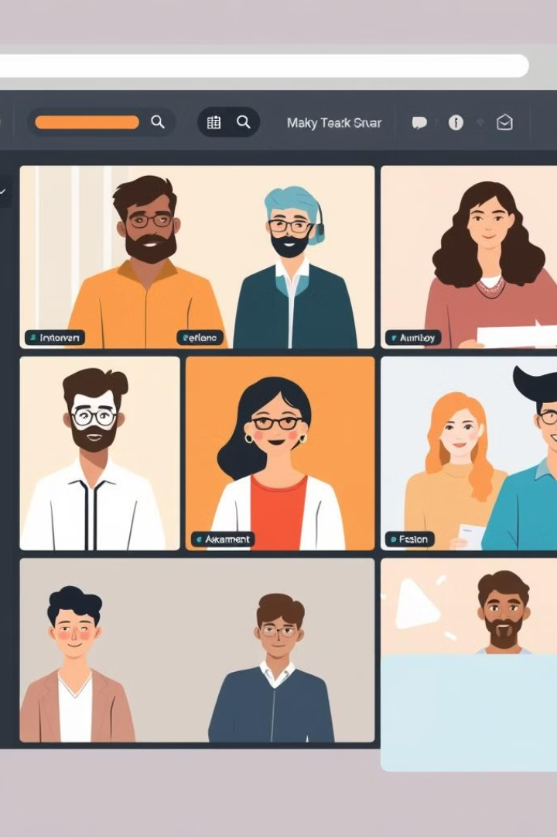
Plataformas de Videoconferencia
Interacción en Tiempo Real
Las plataformas de videoconferencia permiten mantener reuniones, entrevistas y presentaciones en vivo, facilitando la comunicación cara a cara a distancia.
Compartición de Contenido
Estas plataformas ofrecen la posibilidad de compartir pantalla, archivos y aplicaciones, lo que mejora la colaboración y la transmisión de información durante las sesiones.
Participación Multiusuario
La mayoría de las plataformas de videoconferencia admiten la conexión simultánea de varios participantes, fomentando la interacción y el trabajo en equipo a distancia.
Grabación y Almacenamiento
Muchas de estas herramientas permiten la grabación de las sesiones, lo que facilita el acceso posterior y la revisión del contenido compartido.

Slide 6
Herramientas de Colaboración en Línea
1
Documentos Compartidos
Plataformas como Google Drive o Microsoft 365 permiten la creación y edición colaborativa de documentos, hojas de cálculo y presentaciones en tiempo real.
2
Pizarras Digitales
Herramientas como Miro o Jamboard facilitan la visualización y anotación conjunta de ideas, diagramas y esquemas, fomentando la colaboración creativa.
3
Gestión de Proyectos
Aplicaciones como Trello o Asana ayudan a organizar, planificar y supervisar el progreso de proyectos y tareas de manera colaborativa y en línea.

Slide 7
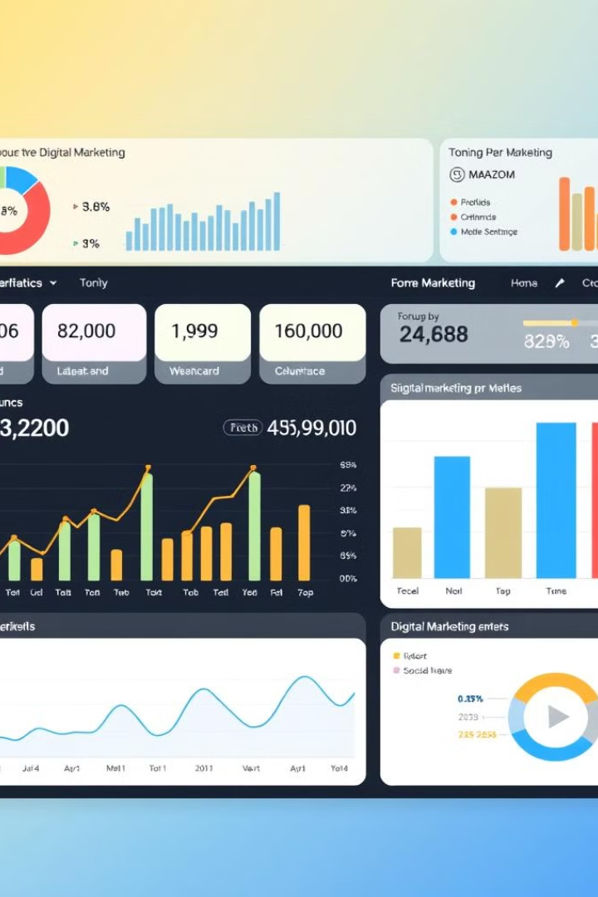
Análisis y Métricas de Comunicación Digital
Alcance
Número de personas que han visto o interactuado con el contenido
Engagement
Nivel de participación y compromiso de la audiencia
Tráfico
Visitas y flujo de usuarios en los canales digitales
Conversiones
Acciones deseadas realizadas por los usuarios
Sentimiento
Percepción y actitud de la audiencia hacia el contenido

Slide 8
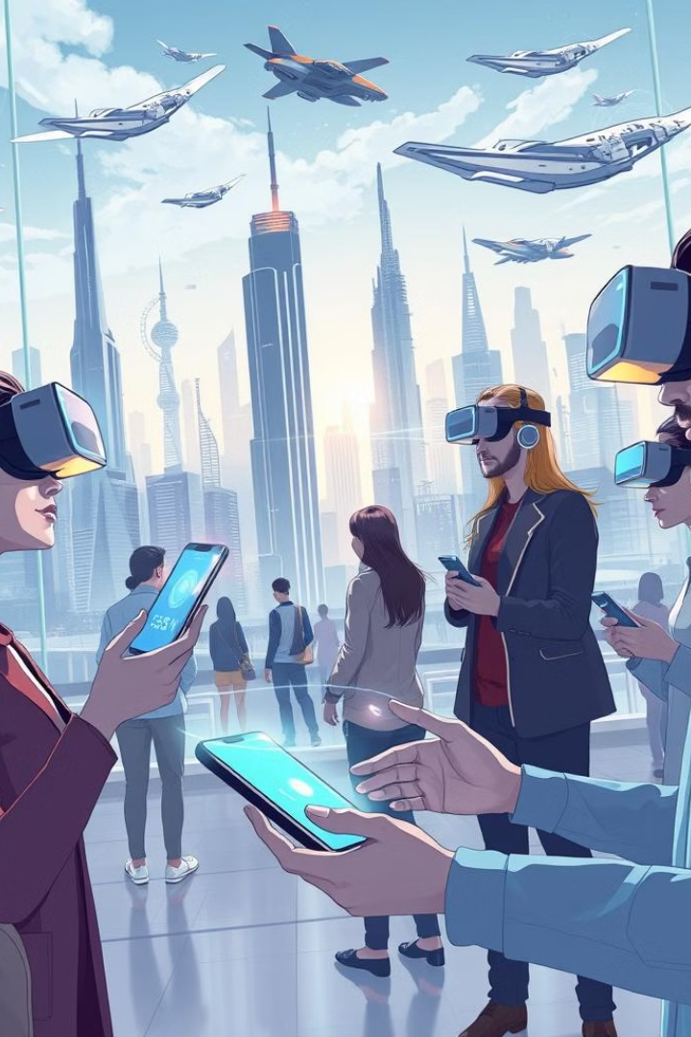
Tendencias Emergentes en Comunicación Digital
Realidad Aumentada
La integración de elementos digitales en el entorno físico, permitiendo experiencias más inmersivas y enriquecidas.
Realidad Virtual
La creación de entornos virtuales que permiten a los usuarios comunicarse, colaborar y experimentar de manera más realista.
Inteligencia Artificial
La aplicación de tecnologías de IA para automatizar tareas, generar contenido personalizado y mejorar la toma de decisiones estratégicas.

Slide 9
Ética y Responsabilidad en la Comunicación Digital
1
Privacidad y Protección de Datos
Garantizar la confidencialidad y el uso ético de la información personal de los usuarios, respetando la regulación y las mejores prácticas.
2
Seguridad y Prevención de Abusos
Implementar medidas de seguridad para evitar actividades dañinas o ilegales, como el ciberacoso, la desinformación y la manipulación de contenidos.
3
Inclusión y Accesibilidad
Garantizar que los canales y herramientas digitales sean accesibles y adaptados a las necesidades de todas las personas, independientemente de sus capacidades.

Slide 10
Investigación Formativa en Comunicación Digital
Análisis de Audiencias
Recopilar información sobre las características, preferencias y comportamientos de los usuarios objetivo, lo que permite diseñar estrategias y contenidos más efectivos.
Pruebas de Usabilidad
Evaluar la facilidad de uso y la experiencia de los usuarios en plataformas y aplicaciones, identificando oportunidades de mejora y optimización.
Investigación Competitiva
Analizar las estrategias, tácticas y herramientas utilizadas por la competencia, lo que contribuye a la innovación y al desarrollo de ventajas diferenciales.
Monitoreo y Análisis
Realizar un seguimiento continuo de las métricas y el desempeño de los canales y acciones de comunicación digital, permitiendo ajustes y mejoras constantes.

